Slide 1

Федеральное агентство морского и речного транспорта
Федеральное государственное бюджетное образовательное учреждение высшего образования «ГОСУДАРСТВЕННЫЙ УНИВЕРСИТЕТ МОРСКОГО И РЕЧНОГО ФЛОТА
имени адмирала С.О. МАКАРОВА»
Кафедра Комплексного обеспечения информационной безопасности
ВЫПУСКНАЯ КВАЛИФИКАЦИОННАЯ РАБОТА
На тему Разработка программного обеспечения для шифрования данных с использованием симметричных алгоритмов шифрования для мобильных устройств.
Исполнитель: Гарапов Тимур Павлович
Руководитель к.т.н.Ежгуров Василий Николаевич__
Санкт-Петербург
2016

Slide 2
Цель, объект, предмет
Целью данной работы является разработка программного обеспечения для шифрования данных на мобильных устройствах.
Объектом исследования в работе является процесс разработки ПО для шифрования данных на мобильных устройствах.
Предметом исследования является совокупность средств и методов обеспечение безопасности данных на мобильных устройствах.

Slide 3
Основные задачи
Задачами данной работы являются:
Разбор, Анализ и Сравнение существующих алгоритмов шифрования.
Анализ существующих решений.
Моделирование сценариев использования разрабатываемого ПО.
Изучение требований, накладываемых законодательством РФ на разрабатываемое ПО.
Формулирование требований, предъявляемых к создаваемому ПО.
Проектирование и Разработка программного обеспечения.

Slide 4
Текущая Ситуация
Распространённость мобильных устройств:
~2 миллиарда активных мобильных устройств с дополнительной функциональностью в мире.
50 Миллионов мобильных устройств – в России.
Самая популярная мобильная ОС – Android.
Наиболее популярное (54,6%) семейство Android – 4.

Slide 5
Анализ существующих решений.
Были проанализированы 3 приложения: Boxcryptor Classic, Encryption Manager и SSE Шифрование.
Оценены по критериям:
количество доступных алгоритмов шифрования;
дополнительный функционал ;
наличие платной версии;
кросс-платформенность;
удобство интерфейса;
частота Обновления.
На основании оценки были сформулированные основные требования к разрабатываемом программному обеспечению.

Slide 6
Анализ алгоритмов шифрования
Название | Размер Блока, Бит | Размер Ключа, Бит | Количество Раундов | Распространённость | Количество работ по Криптоанализу | Быстродействие
ГОСТ 28147-89 | 64 | 256 бит | 16 / 32 | Широко распространён в Государственных структурах и некоторой части коммерческих предприятий на территории РФ и дружественных госсударств | Среднее | Средняя скорость
AES (Rijndael) | 128 | 128/ 192/ 256 | 10 / 12 / 14 | Высокая степень распространённости по всему миру. | Высокое | Высокая скорость
Twofish | 128 | 256 | 16 | Средняя степень распространённости. Используется в некоторых СУБД в качестве альтернативного алгоритма шифрования | Низкое | Средняя Скрость

Slide 7
Изучение законодательства
Федеральный закон от 27.07.2006 N 152-ФЗ (ред. от 21.07.2014) "О персональных данных”
Федеральный закон от 29.07.2004 N 98-ФЗ (ред. от 12.03.2014) "О коммерческой тайне"

Slide 8
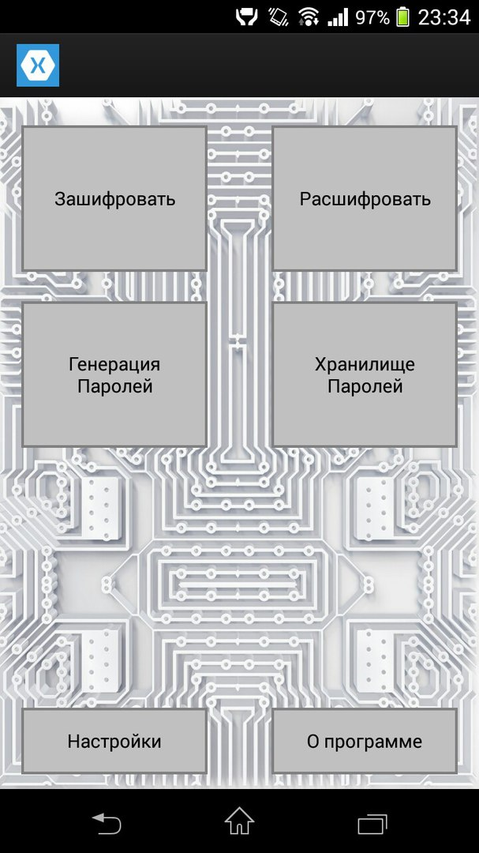
Разработка Приложения
Разработка приложения производилась при помощи технологии Xamarin.forms на языке C#.
Интерфейс приложения был описан на языке Xaml.

Slide 9
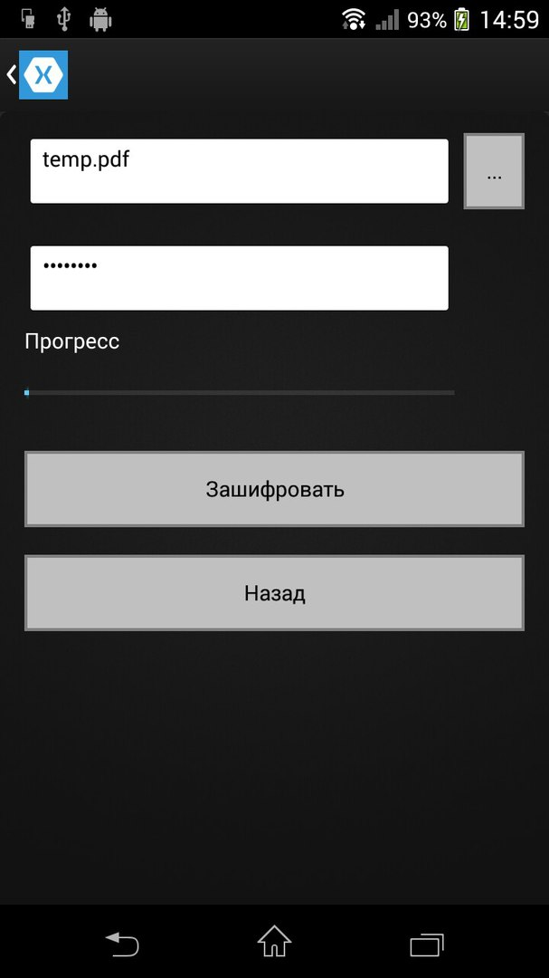
Выполнение шифрования
Шифрования файла осуществляется с использованием алгоритма AES-256.

